Slide 1
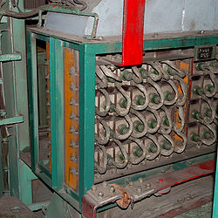
Электротехника и электроника
Выпрямители

Slide 2
Выпрямитель на базе электрической машины
Двигатель постоянного тока
Двигатель переменного тока
---
~

Slide 3
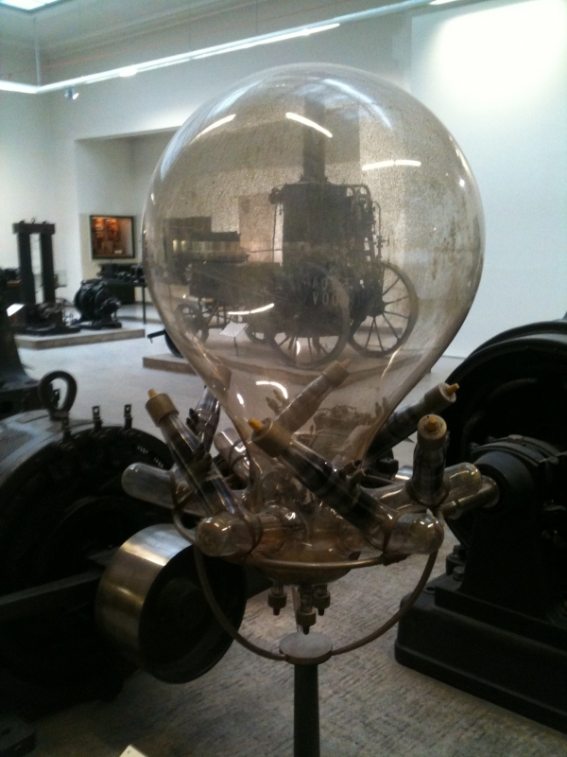
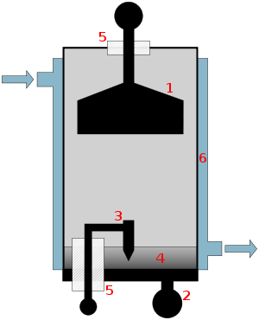
Ртутный выпрямитель

Slide 4
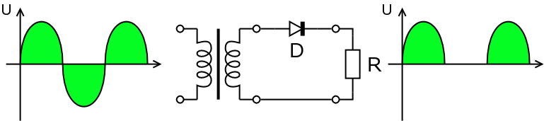

Однополупериодный выпрямитель с активной нагрузкой (четвертьмост)

Slide 5
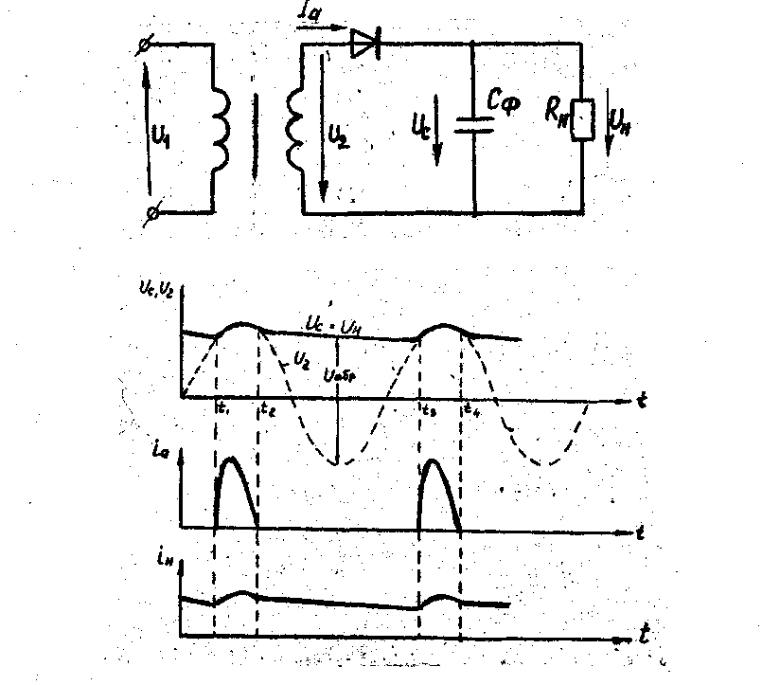
Однополупериодный однофазный выпрямитель с емкостной нагрузкой

Slide 6
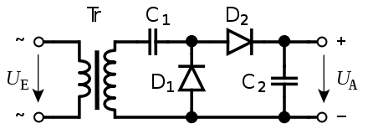
Полумостовая схема

Slide 7
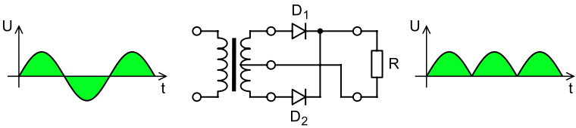


Два четвертьмоста

Slide 8
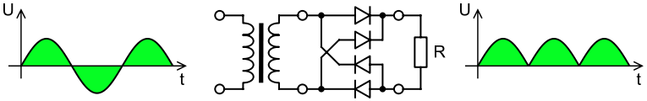

Мостовая схема

Slide 9
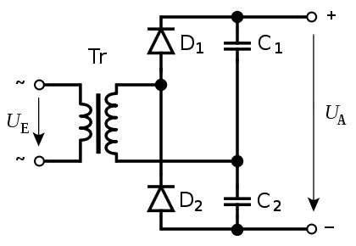
Схема с удвоением напряжения

Slide 10
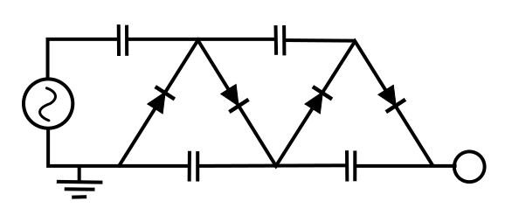
Умножитель напряжения

Slide 11
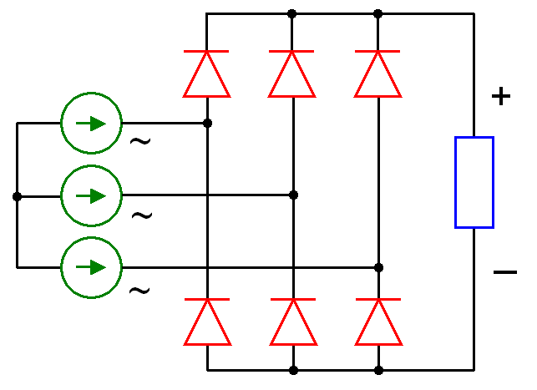
Трехфазный выпрямитель

Slide 12
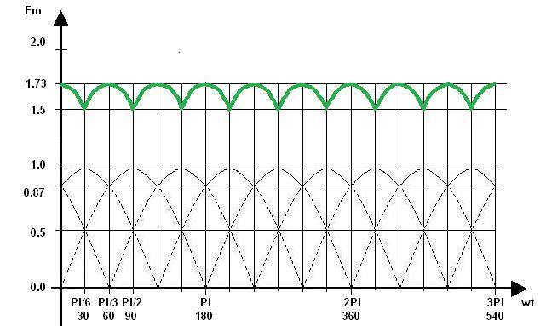
Трехфазный выпрямитель

Slide 13
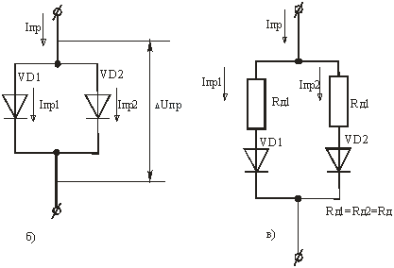
Параллельное включение диодов

Slide 14
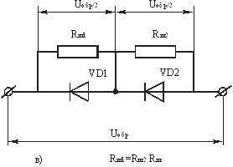
Последовательное включение диодов

Slide 15
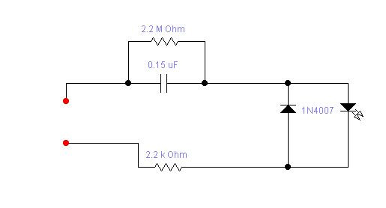
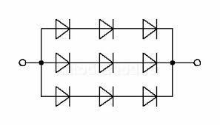
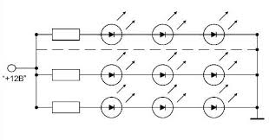
Другие схемы включения диодов

